Slide 1
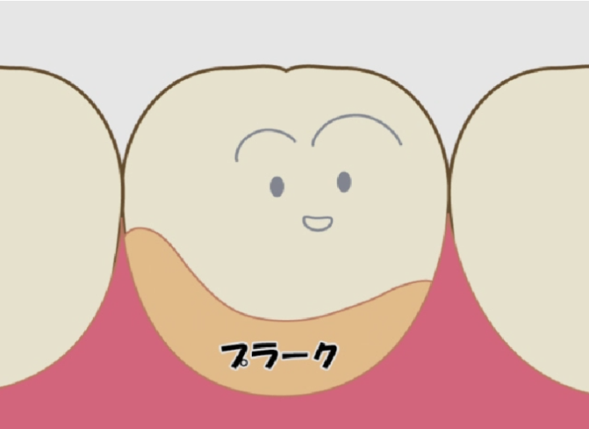
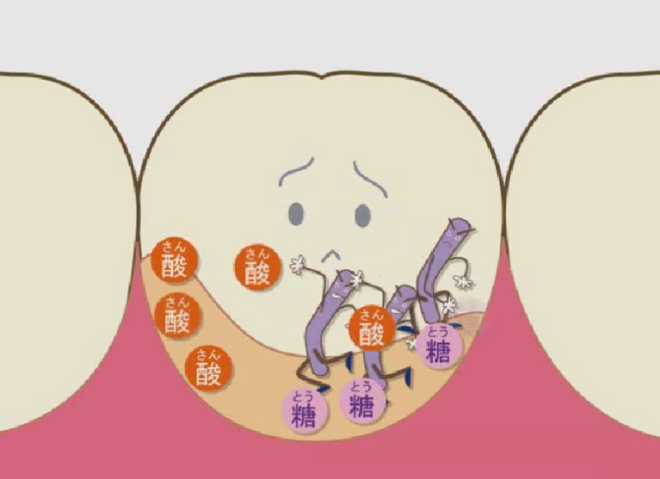
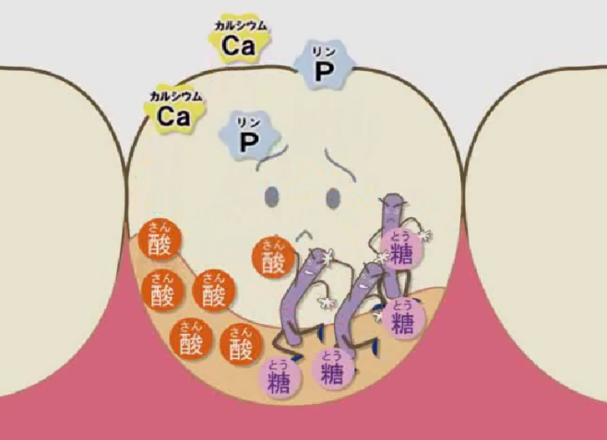


歯と口の中のふしぎ
さいきん
さいきん
歯の表面には
プラークが付いている
甘いものを食べると細菌が
取り込み、酸を出す
細菌が出した酸で
カルシウムなどが
溶けだしていく
Notes:
歯と口の中のふしぎ
日常繰り返されている歯の表面の様子です。
●歯の表面に付いた汚れはプラークと呼ばれます。
●そのプラークの中にはミュータンス菌などの細菌がいて、甘いものをエネルギーにして、歯を溶かす酸を作ります。
●これが原因で、歯からカルシウムやリンという成分が溶けていくことを、難しい言葉で「脱灰（だっかい）」と言います。

Slide 2

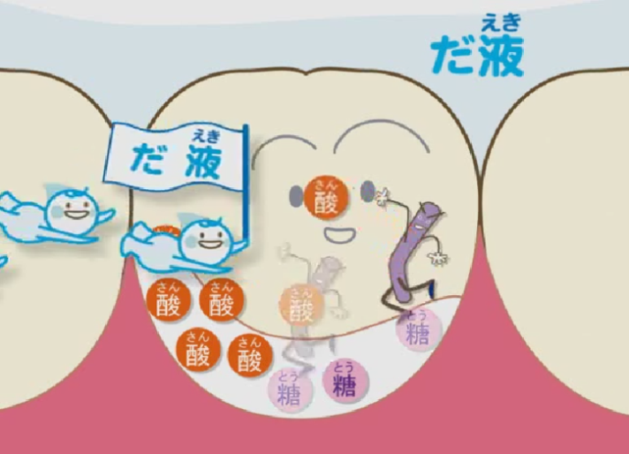
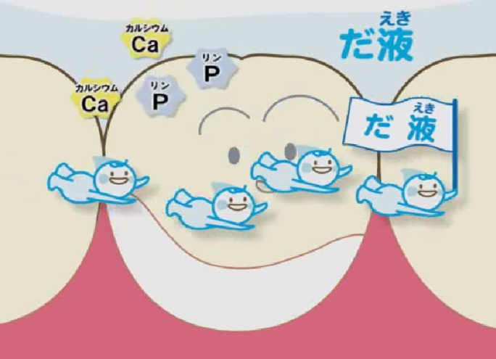

歯と口の中のふしぎ
じょうたい
えき
えき
このような状態がつづくと
むし歯になりますが
だ液には酸を洗い流して
じょうたい
元の状態に戻す働きが あります
だ液は歯を守る
強い味方なのですね
Notes:
歯と口の中のふしぎ
●でも、細菌が歯を少し溶かしてもそれだけでは大きなむし歯にすぐなるわけではありません。
●少しずつですが、お口の中の唾液、つばが歯の汚れを流してくれて、元に戻そうとしてくれます。
●これを「再石灰化（さいせっかいか）」と言います。
口の中では甘い食べ物が入ってくるたびこの「脱灰」、「再石灰化」という働きが繰り返されています。

Slide 3
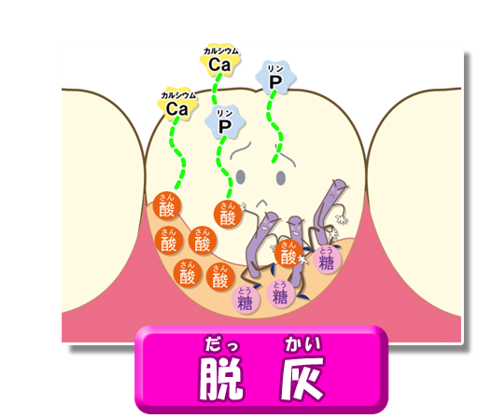
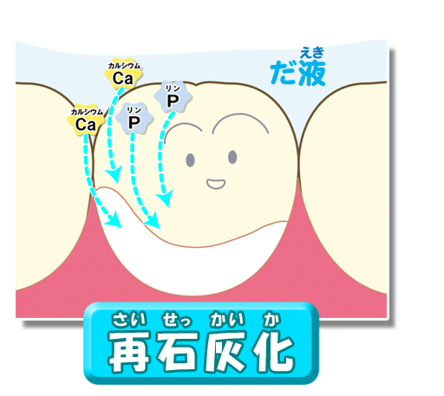

むし歯と健康な歯
だっかい
脱灰
さいせっかいか
再石灰化
むし歯
健康な歯
Notes:
むし歯と健康な歯
●歯が溶けていく「脱灰」の状態が長く続くと（歯みがきをしない、甘いジュース・お菓子・飴などをだらだら食べるなど）むし歯ができていきます。
●そのような状態が改善されると、元どおりになろうとする「再石灰化」が働きが強まり健康な状態が維持されます。

Slide 4
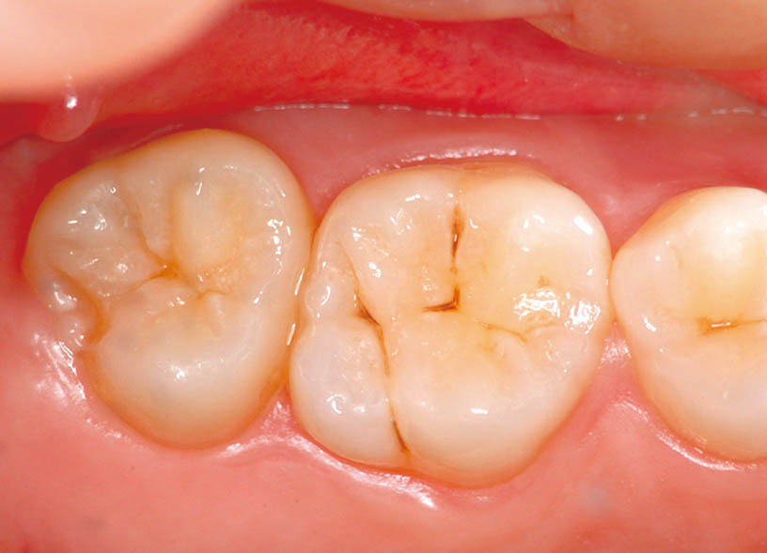
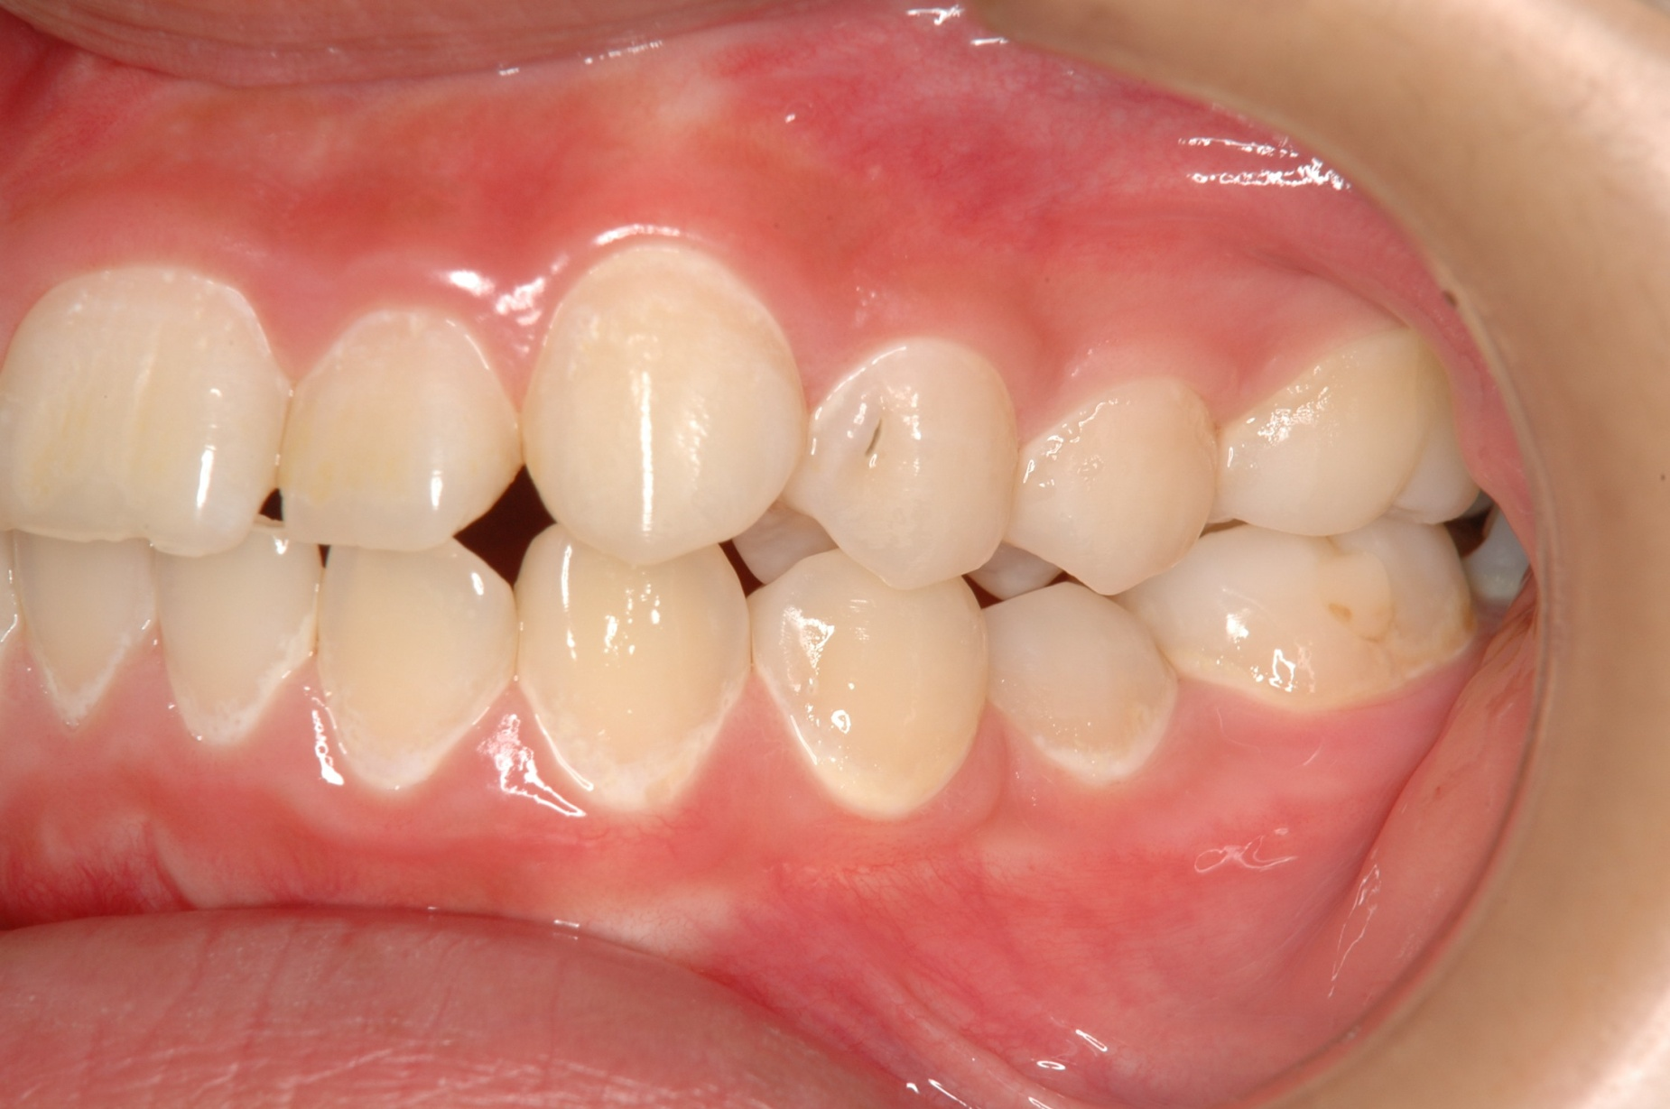
むし歯のでき始め＝ＣＯ（シーオー）
COとは、「むし歯になりかけている歯」のことを言います
奥歯のみぞが茶色になっている
歯肉の近くが白っぽくなっている
Notes:
むし歯のでき始め＝CO(シーオー）
プラークが付きやすいところ、とりにくいところが「脱灰」しCOとなっていきます。
学校での保健指導の対象となります。
●COとはむし歯になりかけていますが、まだ穴はあいていない状態の歯をいいます。口の中の状態を改善させることができると、健康な歯に戻ることもあります。
●奥歯の噛む面の溝が、すこし茶色になっていますがまだ穴は開いていません。
●歯肉の境目が、白く変色していますが、まだ穴にはなっていません。

Slide 5
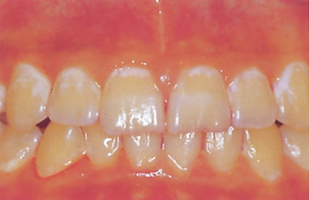
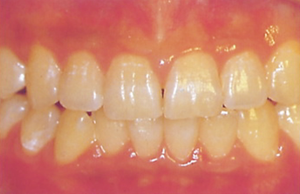
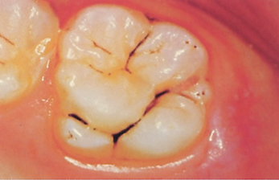
ＣＯから健康な歯へ
口の中の状態がよくなると「健康な歯」に戻ることもあります
歯肉に近いところが白くなっている
７年後 健康な歯にもどった
かむ面のみぞが、黒くなっている
８年後 むし歯には進行していない
Notes:
COから健康な歯へ
COの状態になっても、健康な状態にもどることもあります。むし歯に移行しないようにしましょう。
●上の前歯の歯肉に近いところが、白い色をしています。歯の表面が脱灰していますが、まだ穴はできていないのでCOの状態と言っていいでしょう。
７年後、しっかりブラッシングができるようになり、間食の仕方も改善され、歯科医院での予防処置を受けたことで、COは改善され健康な状態に回復した例です。
●噛む面のみぞが黒くなって、COの状態になった歯ですが、８年後、学校での保健指導やかかりつけ歯科医での予防処置を受け健康な状態を保っています。

